Slide 1

Elektronický dotační portál
Středočeského kraje (EDP)
PŘÍPRAVA SMLOUVY

Slide 2

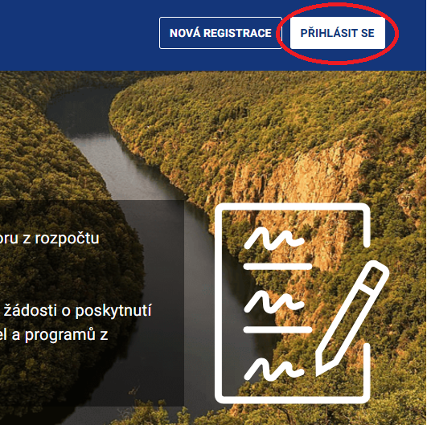
2
PŘIHLÁŠENÍ DO SYSTÉMU
Pro editace smlouvy či ZVA je třeba se přihlásit do aplikace EDP na webu https://dotace.stredoceskykraj.cz/
Přihlášení probíhá standardně vyplněním e-mailové adresy a hesla, které byly použity při prvotní registraci do systému.

Slide 3
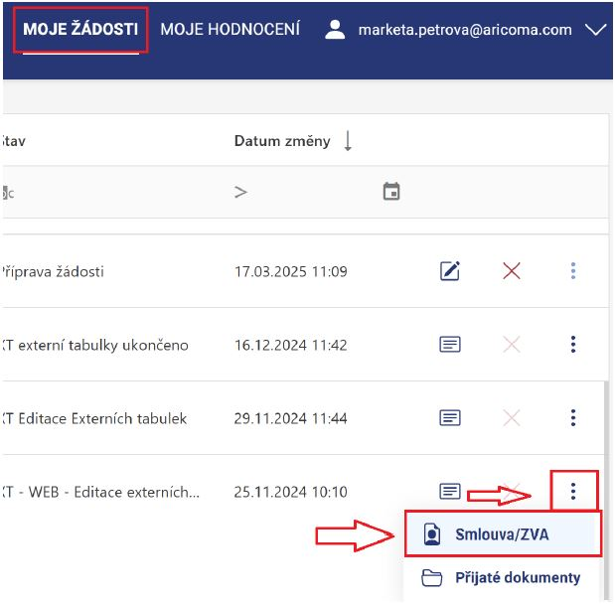
3
EDITACE SMLUV / ZVA
Otevření formuláře smluv / ZVA
Otevřete záložku MOJE ŽÁDOSTI
U příslušné žádosti na konci řádku klikněte na „tři tečky“
Nabídne se možnost „smlouva/ZVA a „přijaté dokumenty“
Zvolte možnost „smlouva/ZVA“ → tím se otevře formulář
Otevřený formulář obsahuje předem vydefinované řádky, které je nutné vyplnit.
https://dotace.stredoceskykraj.cz/

Slide 4
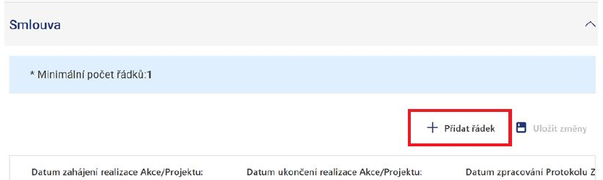
4
EDITACE SMLUV / ZVA
Vyplnění formuláře smluv / ZVA
Pokud se řádek pro vyplnění údajů rovnou nezobrazuje a nemá předvyplněná data, je pro umožnění zadávání dat třeba kliknout na tlačítko „+ přidat řádek“!
pozn.: Některé sekce již mohou data přednabízet z vyplněné žádosti, řádek je pak již založen. Pak není třeba další řádek přidávat.
https://dotace.stredoceskykraj.cz/

Slide 5
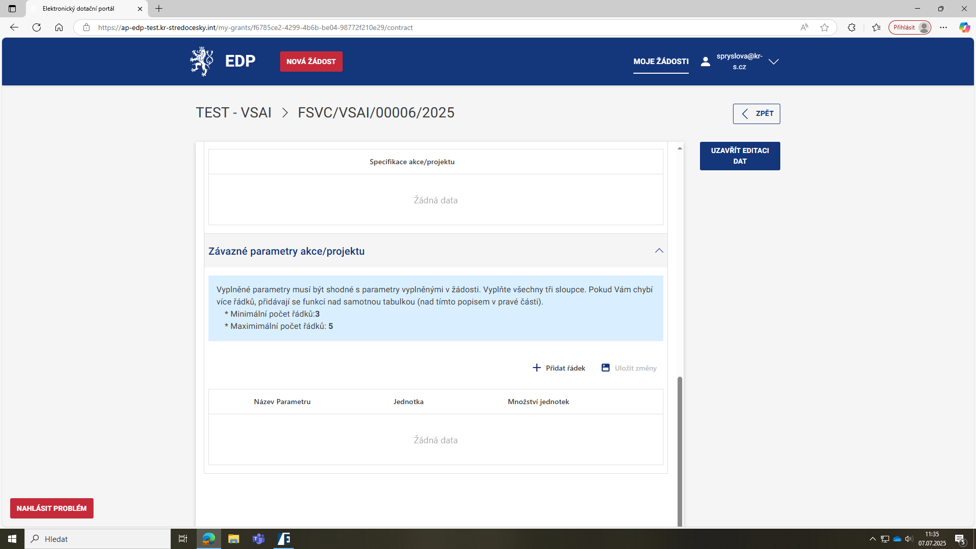
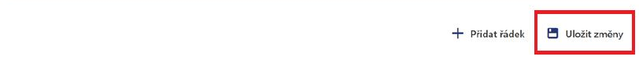
5
EDITACE SMLUV / ZVA
Ukládání změn
Po zadání všech dat (vč. povinných položek) pro danou tabulku, se musí stisknout tlačítko „Uložit změny“.
Bez toho NEBUDOU data uložena.
https://dotace.stredoceskykraj.cz/

Slide 6
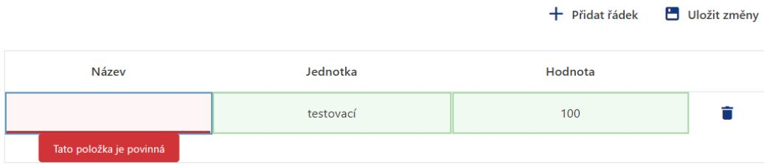
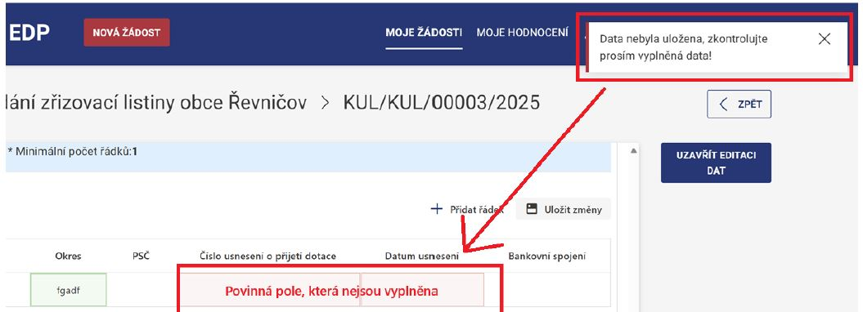

6
EDITACE SMLUV / ZVA
Vypnění polí - povinné položky
Každá tabulka má garantem programu předem vydefinované povinné položky.
Tyto položky se v případě nevyplněné hodnoty označí červeně.
Pokud uživatel stiskne tlačítko „Uložit změny“
a povinná hodnota není vyplněna,
zobrazí se uživateli informační hlášení
https://dotace.stredoceskykraj.cz/

Slide 7
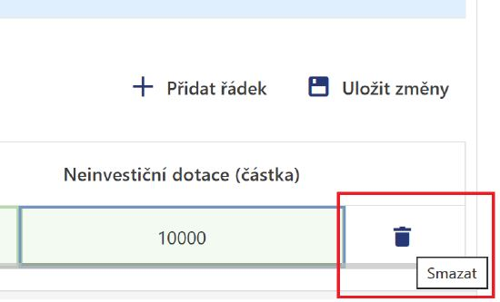
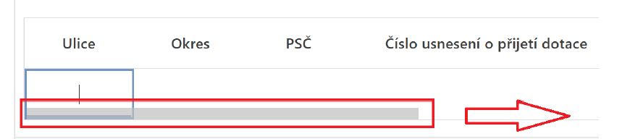
7
EDITACE SMLUV / ZVA
Odstranění záznamu
Kliknutím na ikonu koše + kliknutím na tlačítko „uložit změny“ se smaže celý řádek, který byl uživatelem vyplněn!
Kde je ikona koše umístěna?
Ikona je umístěna úplně na konci každého řádku.
Ikona koše není vidět?
V případě více sloupců je nutné se posunout pomocí posuvníku ve spodní části řádku.

Slide 8
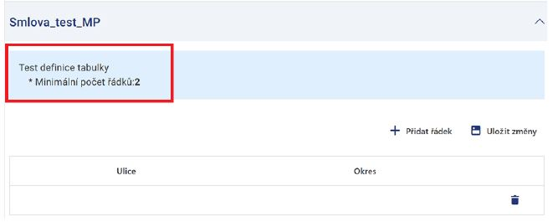
8
EDITACE SMLUV / ZVA
Práce s posuvníkem
Formulář většinou obsahuje tabulky s více sloupci. Ne vždy jsou všechny sloupce viditelné současně.
Pro jejich zobrazení je třeba v dané tabulce najet myší na poslední řádek tabulky a tím zobrazit posuvník.
Posuvníkem se uživatel posouvá po řádku, zobrazuje všechny sloupečky v dané tabulce a ty následně vyplňuje.
Informační lišta
Pod názvem tabulky je v modrém poli zobrazen
např. vysvětlující text k tabulce zadaný administrátorem.

Slide 9
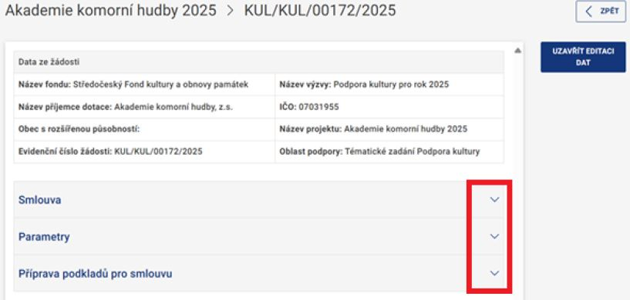
9
EDITACE SMLUV / ZVA
Funkce řazení tabulek pod sebe
U každé tabulky se nachází v pravé části “šipka/zobáček”, po kliknutí na něj se zabalí (schovají) jednotlivé řádky
Tabulky se tak přehledně seřadí pod sebe
Stejně zafunguje i kliknutí na šedé pole s názvem tabulky
Pro rozbalení je nutné opět kliknout na pole s názvem tabulky, případně na “šipku/zobáček” v pravé části obrazovky
https://dotace.stredoceskykraj.cz/

Slide 10

10
EDITACE SMLUV / ZVA
Ukončení editace dat
Po vyplnění všech povinných dat tabulek, je třeba kliknout vpravo nahoře na modré tlačítko „Uzavřít editaci dat“.
Tímto se uloží všechny tabulky.

Slide 11
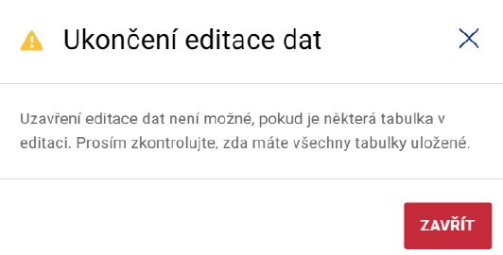
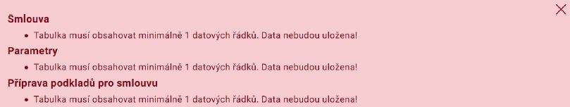
11
EDITACE SMLUV / ZVA
Ukončení editace dat – upozornění na chybu
Pokud uživatel klikne na tlačítko Uzavřít editaci dat, ale nemá ukončené vyplňování tabulky, nejsou vyplněna povinná pole, objeví se toto informační okno.
Pokud uživatel zapomněl vyplnit u nějaké tabulky povinný počet řádků, v horní části obrazovky se zobrazí červené pole s informacemi o tabulce, která nemá vyplněné povinné řádky.

Slide 12

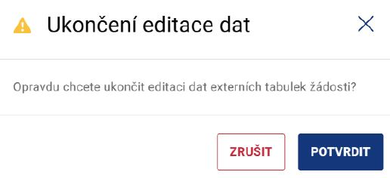
12
EDITACE SMLUV / ZVA
Ukončení editace dat – opraveno
Po zadání všech požadovaných informací se znovu klikne na tlačítko „Uzavřít editaci dat“
Zobrazí se informační okno s dotazem „Opravdu chcete ukončit editaci dat externích tabulek žádosti?“
Kliknutím na „Potvrdit“ dojde k uložení všech vyplněných dat a uživatel je přesměrován na stránku k nahrání relevantních příloh smlouvy

Slide 13
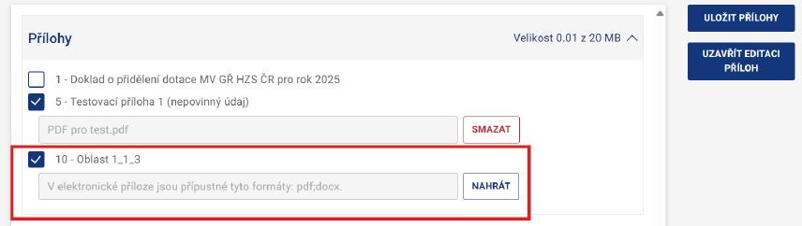
13
PŘÍLOHY KE SMLOUVĚ / ZVA
Standardní spuštění příloh
Po ukončení editace smluv se uživateli automaticky otevře nová stránka s požadovanými přílohami. Všechny povinné přílohy je nutné označit (zaškrtnout checkbox) a také vložit datovou přílohu (pokud to vyžaduje systém)
uživatel zaškrtne checkbox u přílohy, u které má povinnost jejího přiložení
pomocí funkce „Nahrát“ vybere ze svého PC soubor, který přiloží jako přílohu

Slide 14


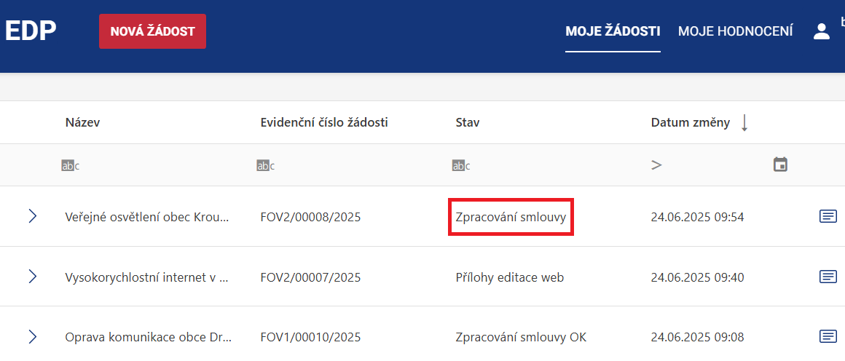
14
PŘÍLOHY KE SMLOUVĚ / ZVA
Standardní spuštění příloh
Po nahrání povinných, případně nepovinných příloh, je možné kliknout na tlačítko „Uložit přílohy“ (přílohy se uloží).
Tlačítkem „Uzavřít editaci příloh“ se definitivně uzavře editace příloh. Uživatel potom nemůže přikládat další přílohy.
Stav žádosti se změní na „Zpracování smlouvy“

Slide 15
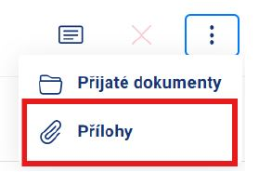
15
PŘÍLOHY KE SMLOUVĚ / ZVA
Nestandardní spuštění příloh
Kdy nastává?
Pokud uživatel neuzavře editaci příloh z jakéhokoliv důvodu a potřebuje se k tomuto doplnění dostat později
Při výpadku internetového spojení
Co dělat?
Uživatel se znovu přihlásí do webového portálu, tímto procesem se dostane do přehledu svých žádostí
V přehledu žádostí najede na konec řádku, kde jsou tři tečky (ostatní funkce) a najde funkci „Přílohy“
Klikne na „Přílohy“, spustí tuto funkci a dále pokračuje stejně jako v části „Standardní přílohy“.

Slide 16
Elektronický dotační portál Středočeského kraje
https://dotace.stredoceskykraj.cz/

